Slide 1
第三回 ざっくり美術史
ライフスタジオ大宮店 矢口多絵

Slide 2
第四章「アイディア」

Slide 3
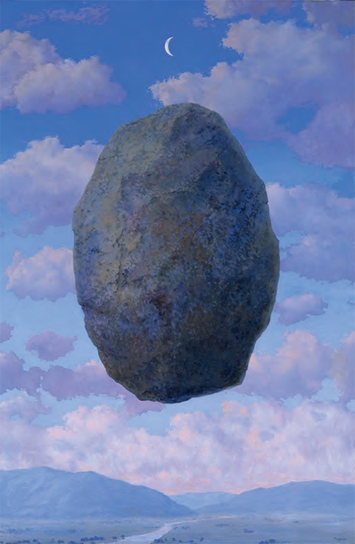
マグリット
非現実なのにとても自然

Slide 4
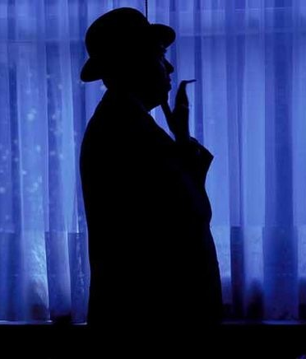
René François Ghislain Magritte
1898年11月21日 -1967年8月15日
マグリットの作品においては事物の形象はきわめて明確に表現され、筆触をほとんど残さない古典的ともいえる描法で丁寧な仕上げがほどこされている。
マグリットの生涯は、波乱や奇行とは無縁の平凡なものであった。
残されているマグリットの写真は、常にスーツにネクタイ姿で、実際にこの服装で絵を描いていたといい、「平凡な小市民」を意識して演じていたふしもある。

Slide 5
マグリットの特徴
夢の世界を意識のはっきりした状態で楽しんでいるような奇抜なアイディアなのに見逃さない
色々なものが違って見えてきてしまうというアイディア
見る人の頭をかき混ぜる

Slide 6
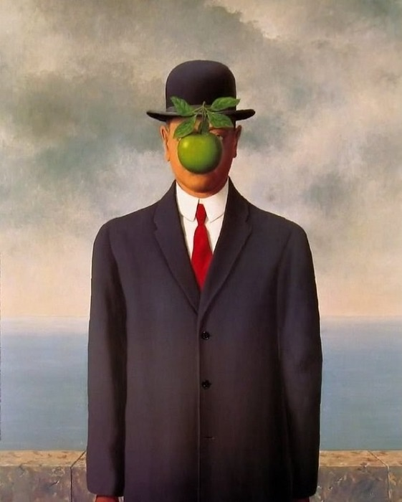
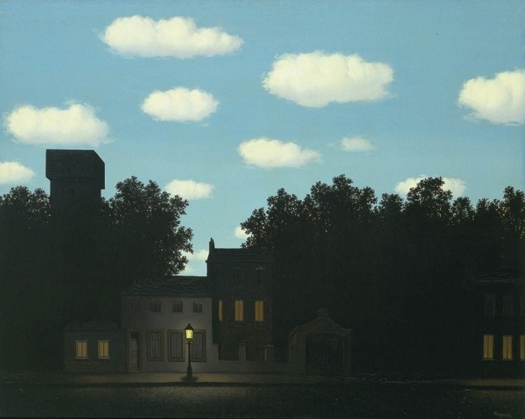
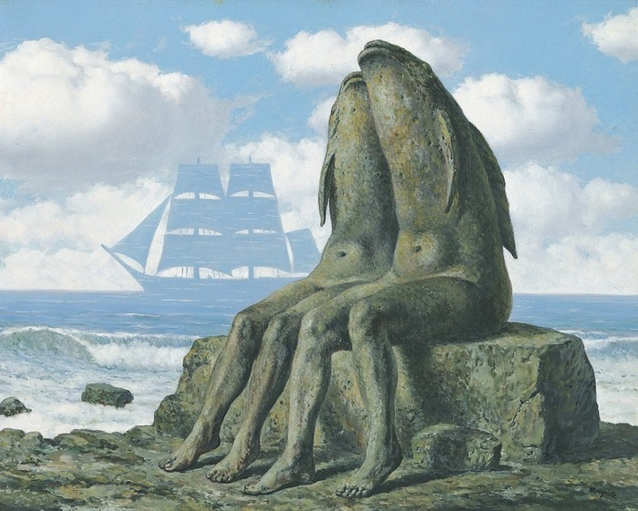
「Empire of Light」
「The Son of Man」
「The wonders of nature
（自然の不思議）」

Slide 7
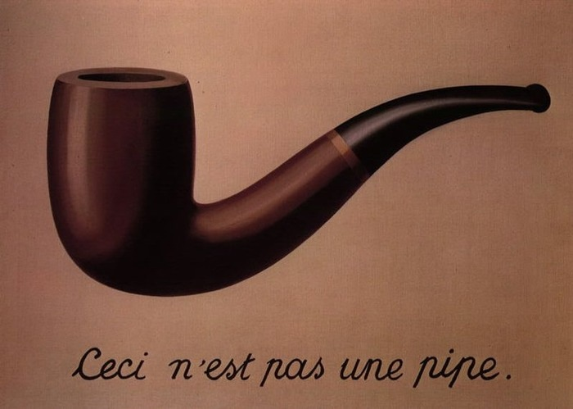
これは何でしょう？

Slide 8
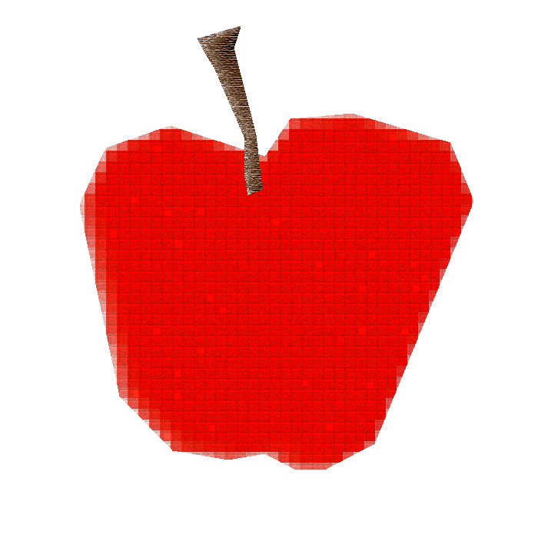
意識の下では色々な事が起こると気づかせてくれる
意識
無意識
無意識に思い込んでいた世界の一面的な見方が覆され、もっと重層的な見方になって夢の世界では色々な事が同時に起きる

Slide 9
やってみよう！
意識の下で起きた不思議な奇抜な世界を体験した事はありますか？
思い出して描いてみましょう！
みんなに共有しよう！

Slide 10
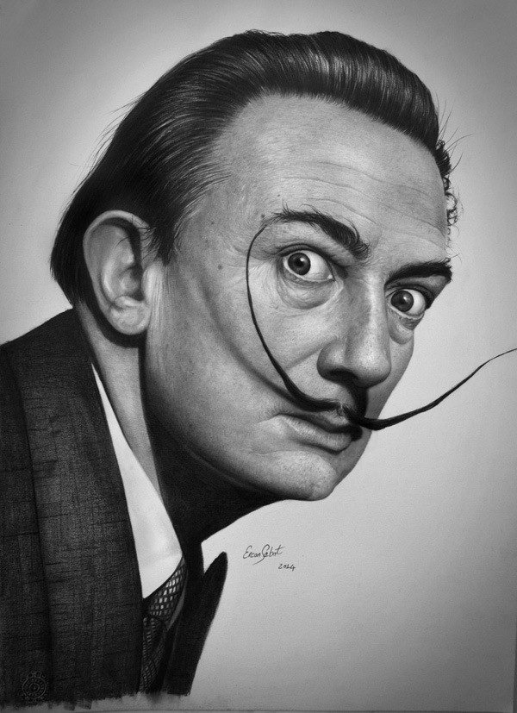
ダリ
普通である事が信じられない

Slide 11
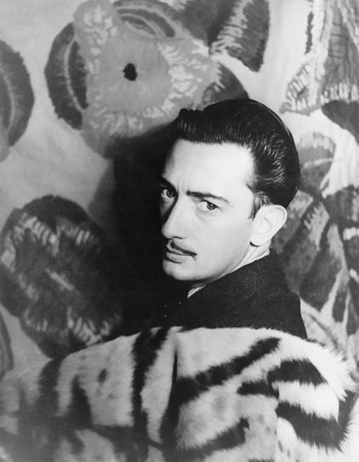
Salvador Dalí
1904年5月11日 - 1989年1月23日
第二次世界大戦中は戦禍を避けてアメリカ合衆国に移住したが、1948年にスペインに帰国。
1989年にフィゲラスのダリ劇場美術館に隣接するガラテアの塔で、心不全により死去。85歳没。

Slide 12
ダリの特徴
普通である事を徹底拒否
他人と正反対の事がしたくてたまらない
個というものの表現に徹するということ
あまのじゃくな精神
当たり前の世界に当たり前に暮らしている事の何がそんなに面白いのか？

Slide 13
「私にはさっぱりわからない、レストランで焼いた伊勢エビを注文したら、なぜその代わりに料理した電話機が皿に盛られて出てこないのか？」
「銀行員がお客から託された小切手を食べてしまうという簡単な事さえ思いつかないのも驚きだが、画家達の誰1人として柔らかい時計を描こうとしないとは、私はまったく驚きあきれるほかなかった」

Slide 14
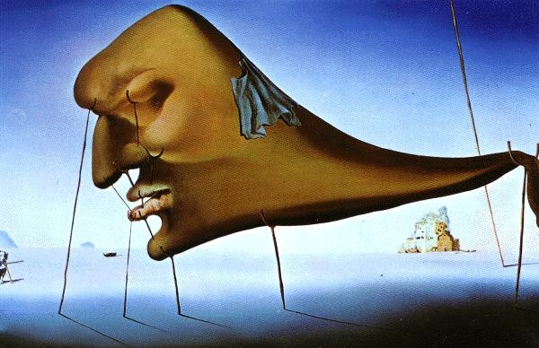
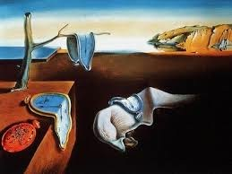
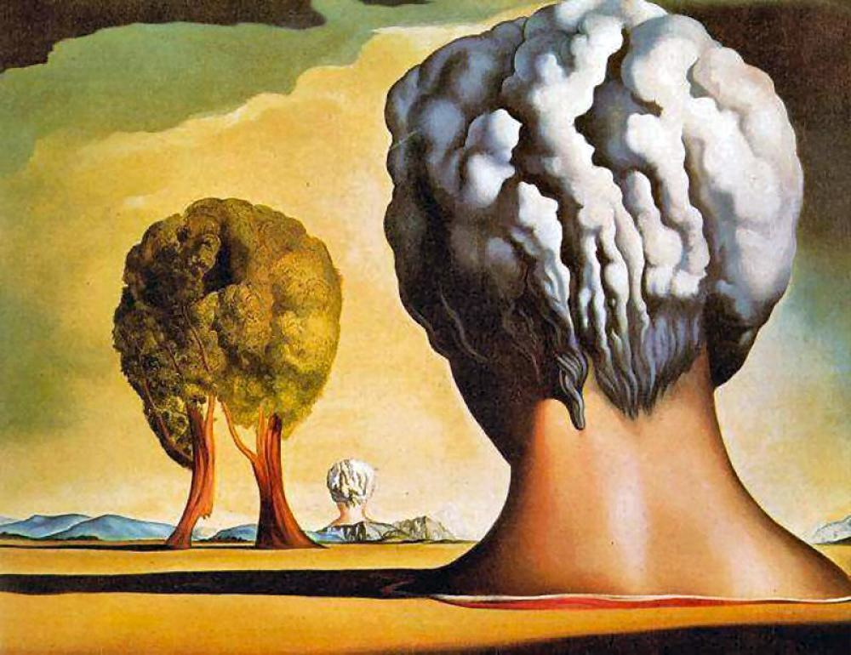
眠り
記憶の固執
ビキニの３つのスフィンクス

Slide 15
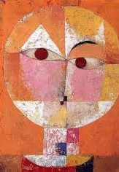
クレー
形も色も理論化する

Slide 16
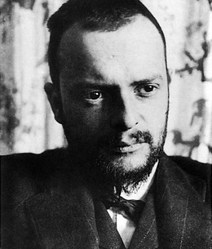
Paul Klee
1879年12月18日 - 1940年6月29日
作風は表現主義、超現実主義などのいずれにも属さない、独特のものである。
「芸術は見えないものを見えるようにする」と主張していたクレーの作品は通常のキャンヴァスに油彩で描いたものはむしろ少なく、新聞紙などさまざまな支持体に油彩、水彩などさまざまな画材で描いている。

Slide 17
クレーの特徴
世界のエネルギーの運動性をすべてとらえ、それを最終的には抽象的な形にとらえ、落とし込んでいった。
経験的な理論に基づいている
世界のエネルギーの運動を抽象化した記号

Slide 18
「形と色」
宇宙の力学的要素〜形も色も理論で整理
エネルギーの流れ
（物事は何でもエネルギーの流れを意識しなくてはならない）
形はエネルギーを数学的に
現すことができる

Slide 19
「線」や「形」の中に運動性を見いだす
世界は運動力学に基づいている→エネルギーの運動を 抽象化した記号
イデアの世界を形と色で表現している

Slide 20
見る者の精神は運動している
見る者の視線が運動している
イメージの世界を幾何学的に単純化した構造
武道でも気の流れを使うように、、、
形を運動にできる

Slide 21
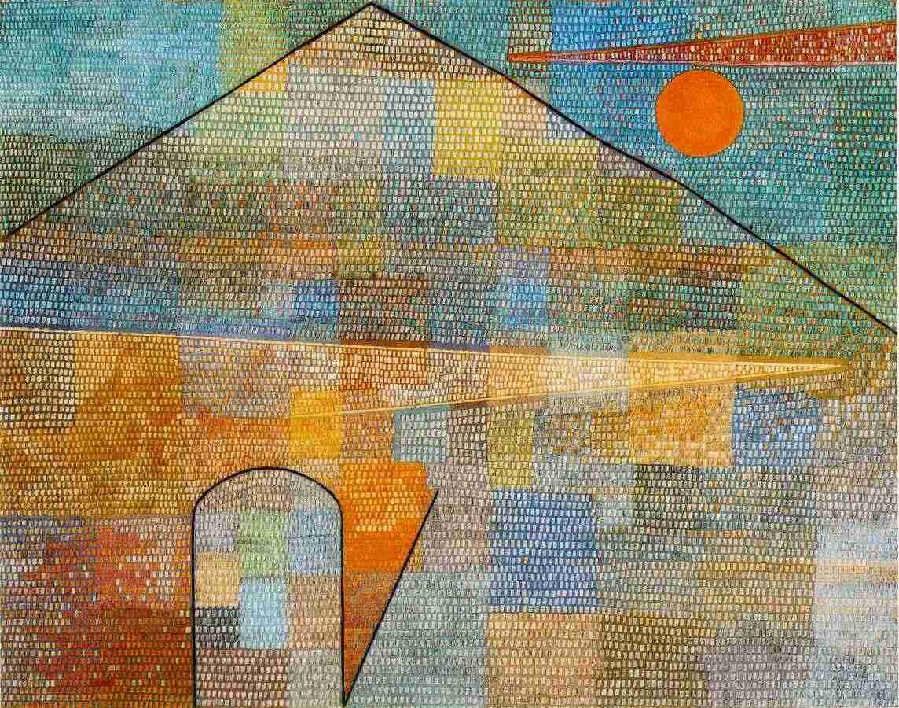
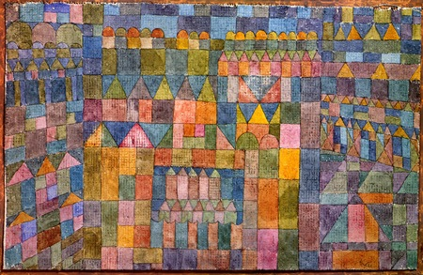
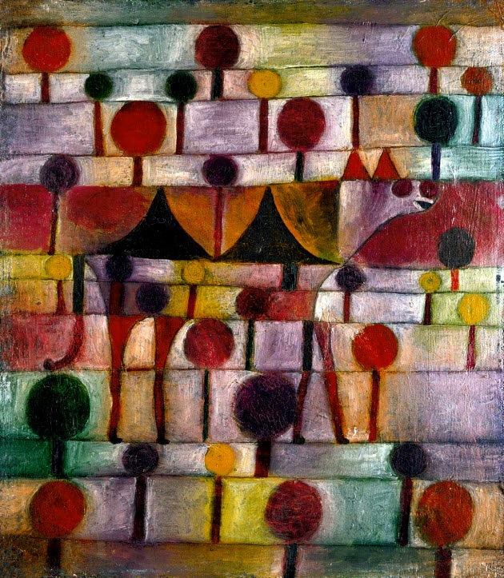
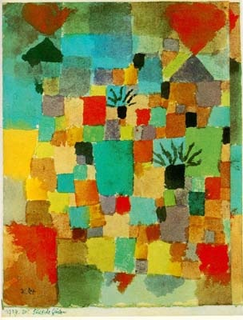
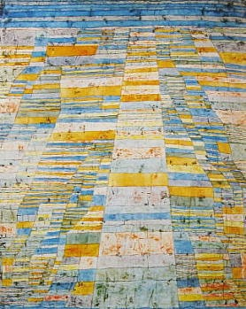

Slide 22
やってみよう！
隣の人を記号や線で表現してみよう！
相手を表現する色も使ってみよう！

Slide 23
葛飾北斎
世界に通用する構図の天才

Slide 24
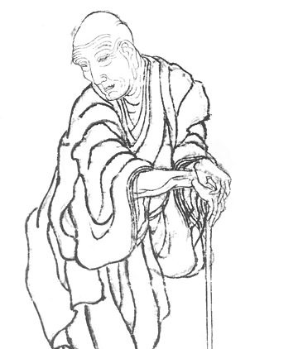
葛飾北斎
宝暦10年9月23日- 嘉永2年4月18日
江戸時代後期の浮世絵師。化政文化を代表する一人。
1999年には、アメリカ合衆国の雑誌『ライフ』で「この1000年で最も重要な功績を残した世界の人物100人」で、日本人として唯一86位にランクインした。
門人の数は極めて多く、孫弟子も含めて200人に近いといわれる。

Slide 25
葛飾北斎のポイント
奇抜なアイディア
デッサン力
＝
奇抜なアイディアを叶えるデッサン力がある
アイディアがデッサン力で引き立っている
・何をやっても一流
・デッサン力、構図の面白さ、アイディア、整い力

Slide 26
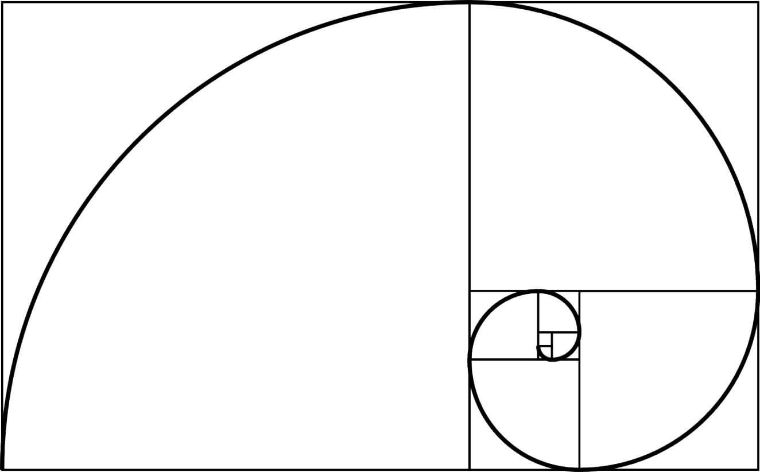
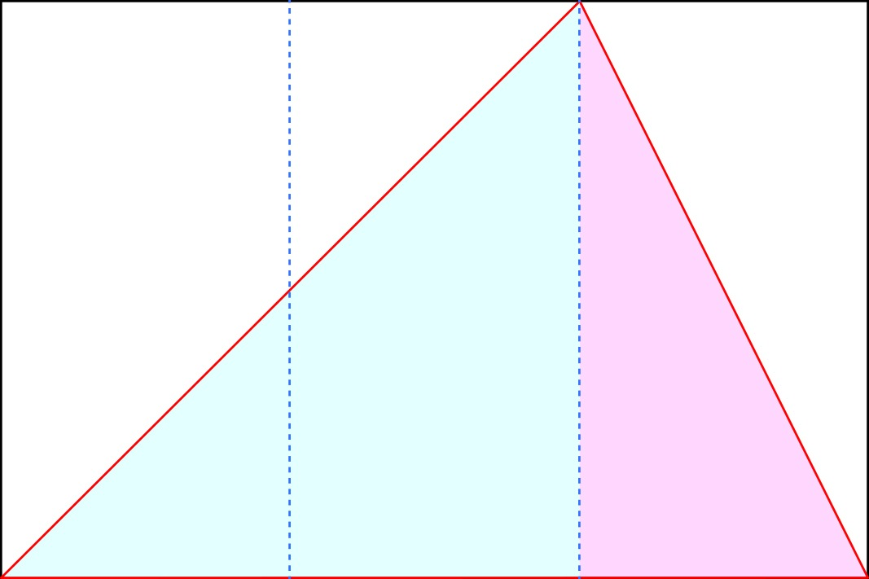
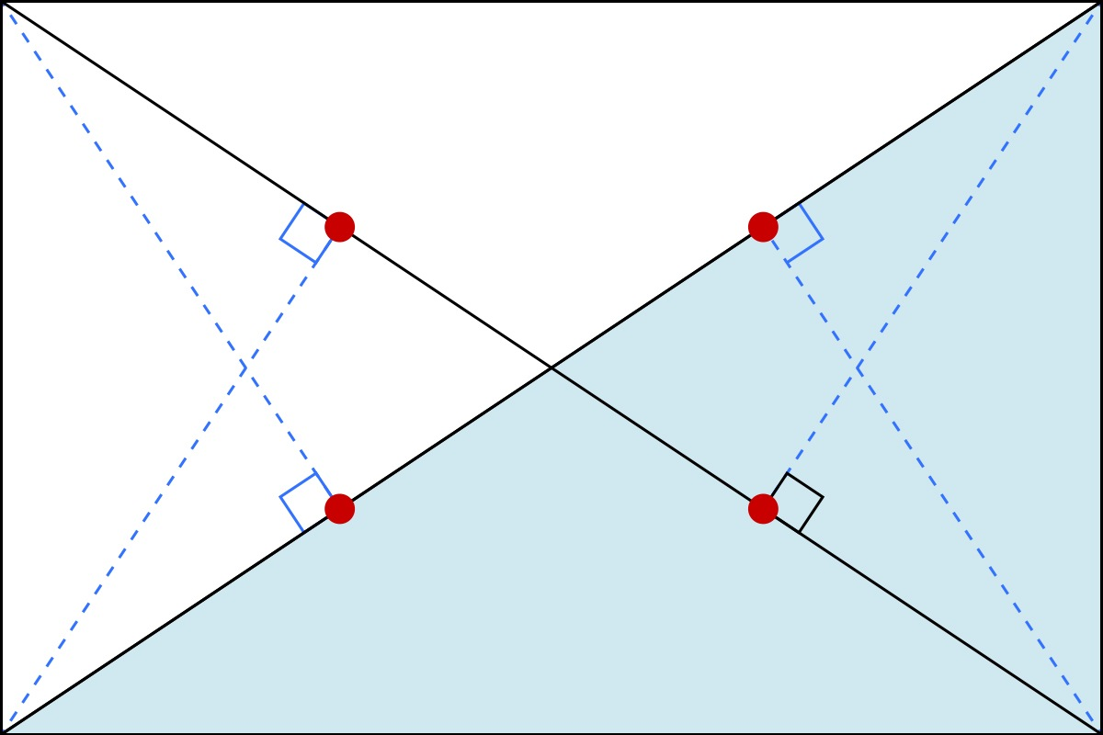
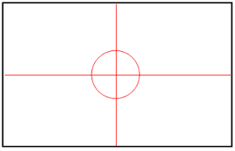
黄金比率・構図の数々

Slide 27
北斎の描いた構図や 黄金比率はどんなかな？ 探してみよう！！

Slide 28
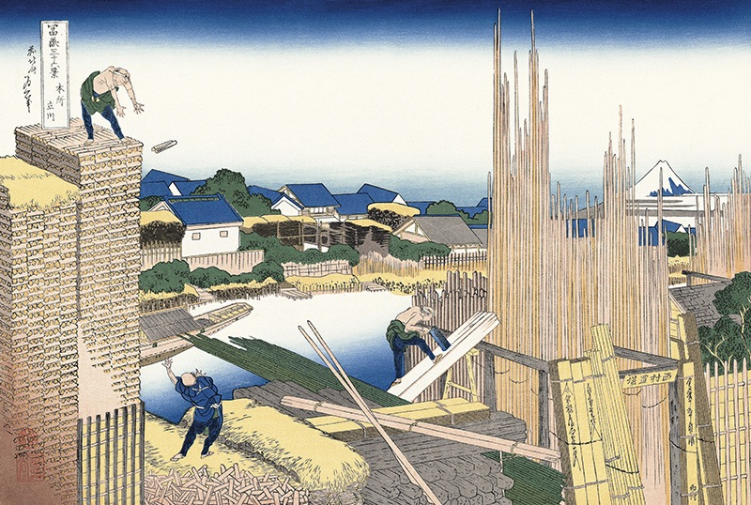
富嶽三十六景

Slide 29
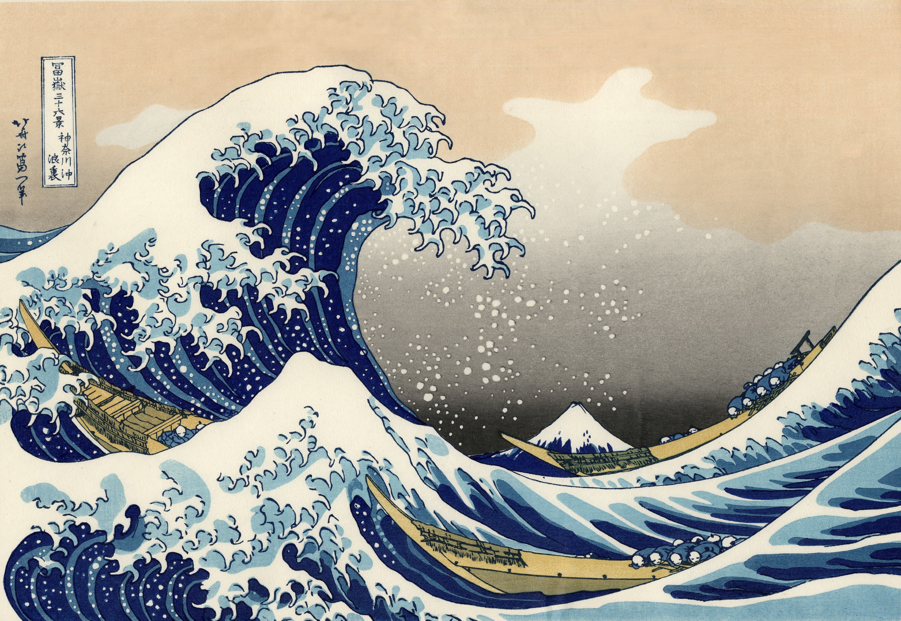
神奈川沖浪裏

Slide 30
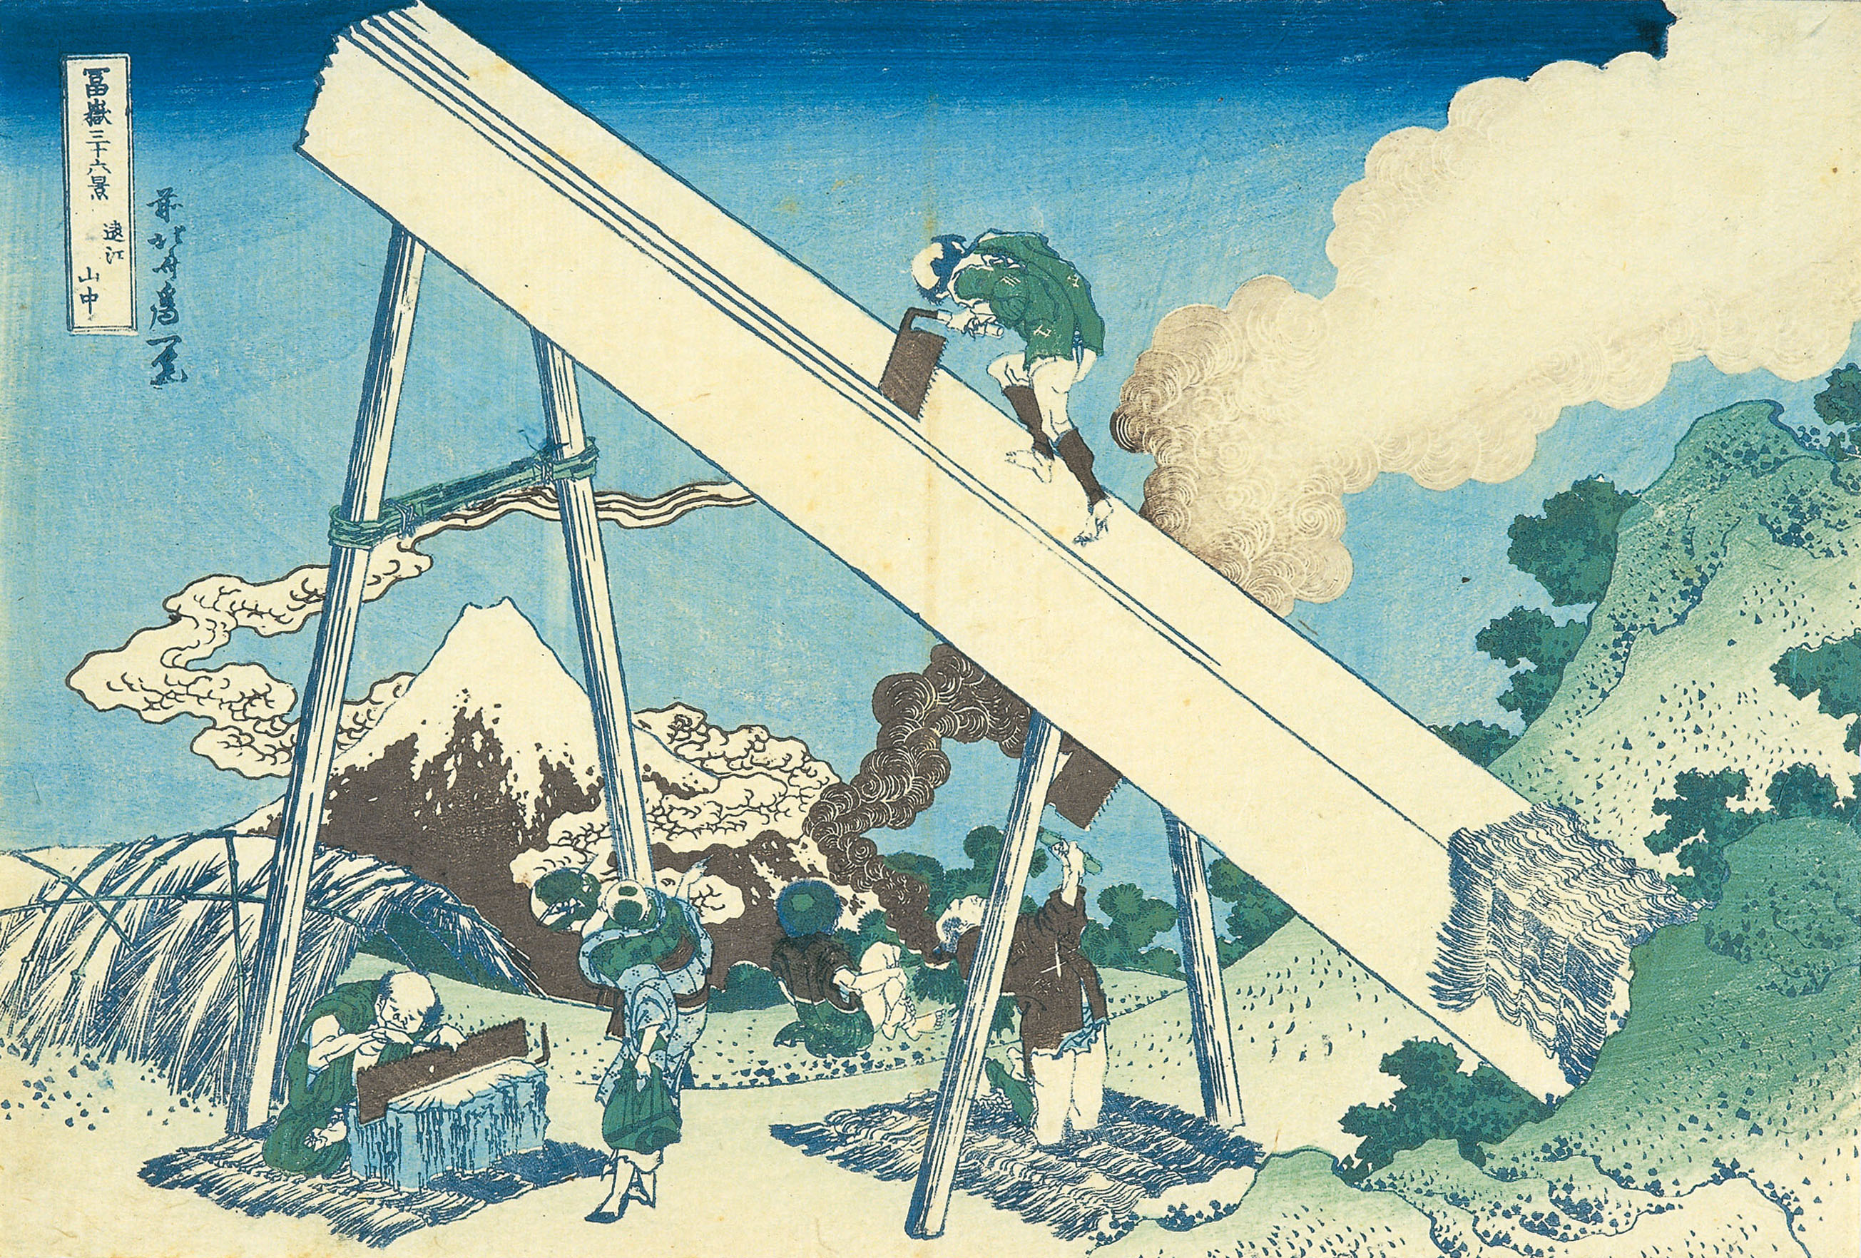

Slide 31
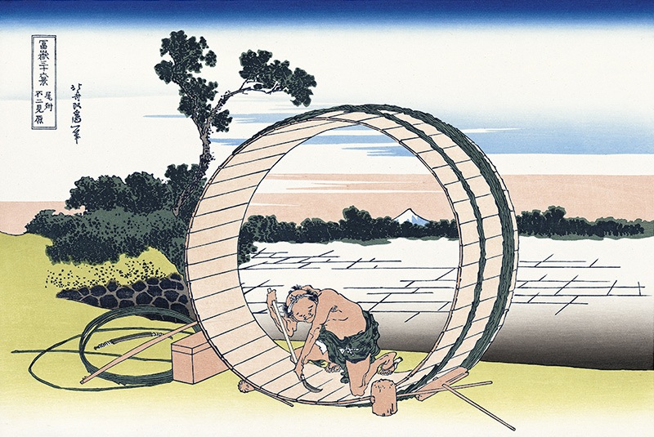

Slide 32
第五章「一本勝負」

Slide 33
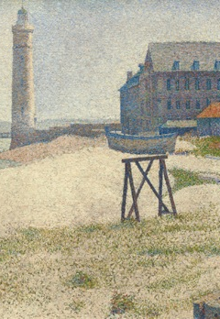
スーラ
一本勝負の元祖

Slide 34
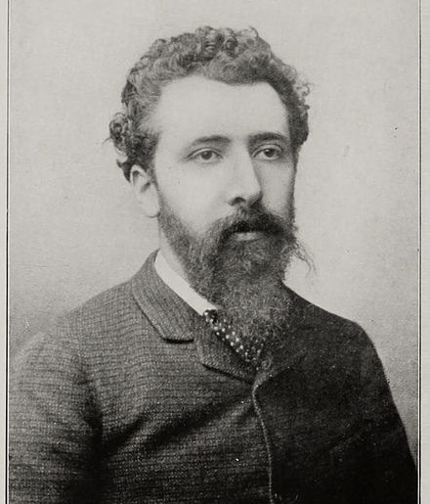
Georges Seurat
1859年12月2日 - 1891年3月29日
新印象派に分類される19世紀のフランスの画家
印象派の画家たちの用いた「筆触分割」の技法をさらに押し進め、光学的理論を取り入れた結果、点描という技法にたどりついた。
また、点描の大作を仕上げるには相当の時間を要したことと思われる。31歳の若さで没したこともあって、作品の数は多くはない。

Slide 35
「点描」の良いとこ
印象派
スーラ
絵の具を混ぜ合わせると色が濁ってしまい光を表現できない
かといって混ぜ合わせなければ絵の具の色しか出せない
細かい色の点が芽の中で混ざる事によって色を濁らせずに混色を表現することができる

Slide 36
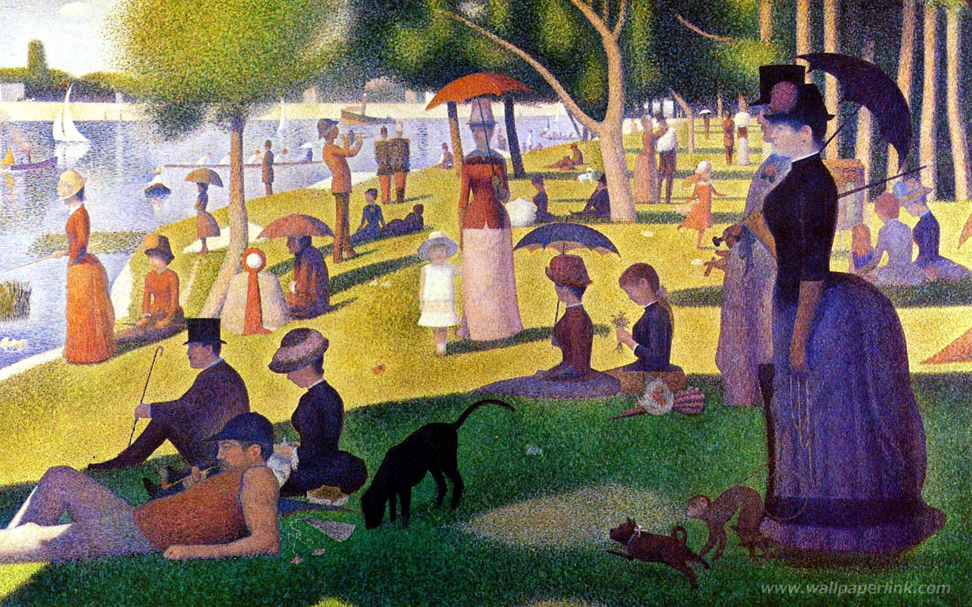
グランド・ジャット島の日曜日の午後
描きあげるのに○年かかった

Slide 37
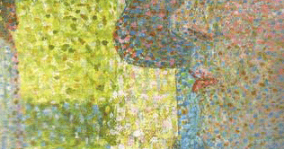
これはどこでしょう？

Slide 38
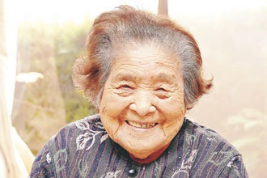
やってみよう！
点描で絵を描いてみよう

Slide 39
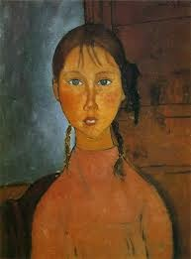
モディリアーニ
瞳が青いのはなぜか

Slide 40
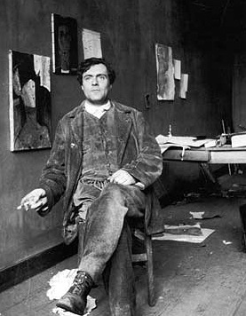
Amedeo Clemente Modigliani
1884年7月12日 - 1920年1月24日
イタリアの画家、彫刻家
主にパリで制作活動を行った。芸術家の集うモンパルナスで活躍し、パリ派の画家の一人に数えられる
肖像画についてはモデルの心理や画家との関係を表現するが、一方裸体画については女性の造形美への関心が表れているのが特徴である

Slide 41
もう一度見たくなる魅力の目
モディリアーニの魅力は首の長さのしんなりしたシルエットではなくあの目にあります
一度あの目に捉えられその中に聖堂があると思ってしまうと人はその絵が忘れられなくなりもう一回みたくなります
見るはずの目が見られる青空と一致してしまう訳ですから目が世界の通路として際立ってきます。

Slide 42
「世界の通路としての目」
目は自分のものであって乗っ取られない
見た対象に目が乗っ取られているとしたら
その女性の目を男性が見たら母親に抱かれるような安らぎを感じる
男性と女性で受け入れ方が違う、男女ともに人気がある
モディリアーニが女性に求める安らがせてくれる優しさと受け入れてくれる存在が現された目

Slide 43
人気の秘密
男女ともに人気がある
性的存在として女性を見ていない、それ以外の所で女性を求めているハンサムさでどんな女性が見ても嫌らしさがしない
女性を崇拝している、女性が聖母マリアになったような気分になれる
男性にとっては「私を受け入れ、安らぎを与えてくれる聖堂」ですが女性にとっては「私をマリアにしてくれる」

Slide 44
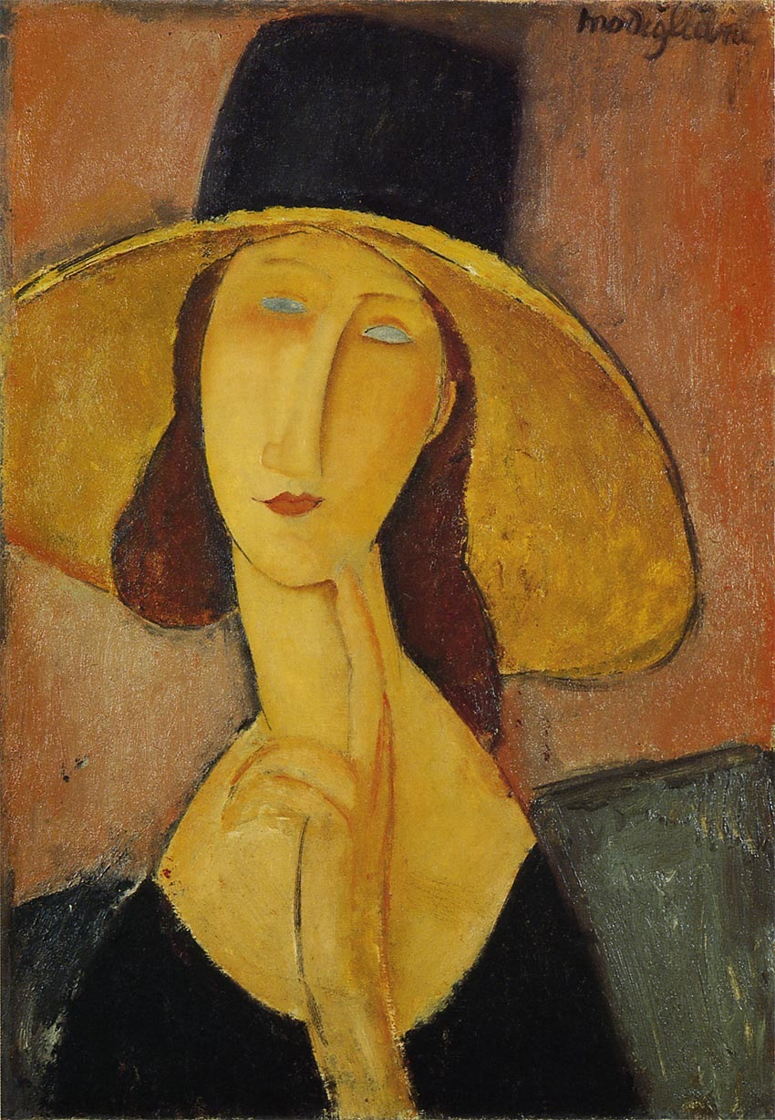
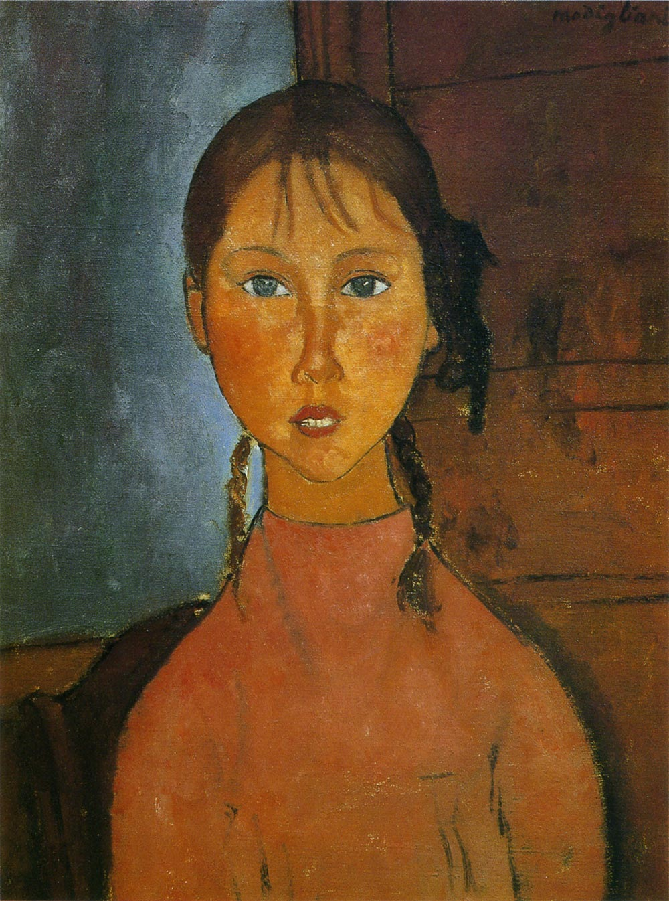
大きな帽子のジャンヌ
おさげ髪の少女

Slide 45
やってみよう！
あなたの中の理想を表現するということ
あなたの理想の異性像はどのようなものですか？
描いて発表してみましょう！

Slide 46
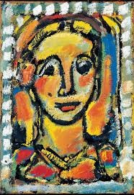
ルオー
でかい顔のキリストから何が見える？

Slide 47
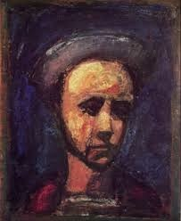
Georges Rouault
1871年5月27日 - 1958年2月13日
パリの美術学校でマティスらと同期だったこともあり、フォーヴィスムの画家に分類されることが多いが、ルオー本人は「画壇」や「流派」とは一線を画し、ひたすら自己の芸術を追求した孤高の画家であった
ルオーは第二次大戦後も制作を続け、1958年、パリで86年の生涯を終えた

Slide 48
キリストの顔
ルオーの想像
聖書的世界というよりルオーのイメージに基づくもので忠実な意味での世界を超えている
人物画の描き方における一つの発見、クローズアップ

Slide 49
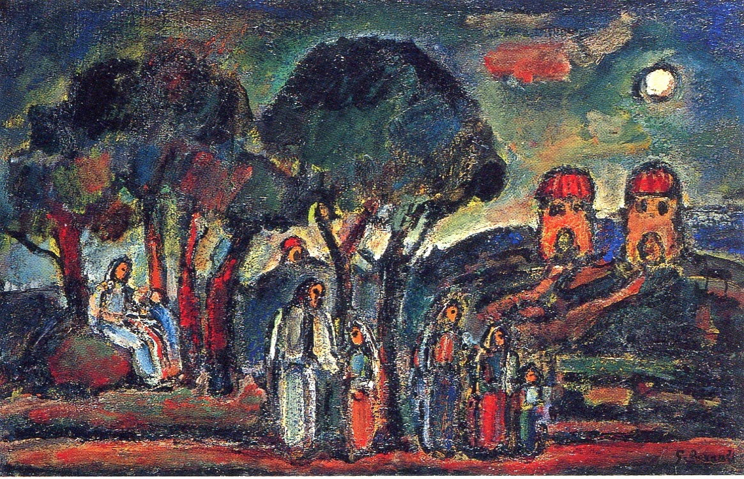
聖書の背景
ただの風景画ではなく聖書の風景
聖家族が描かれている聖なる風景となっている

Slide 50
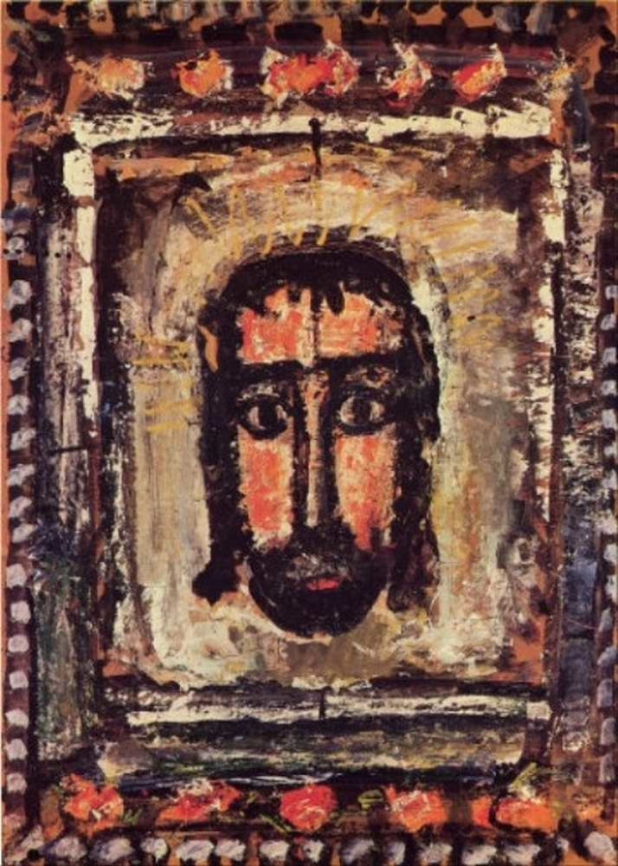
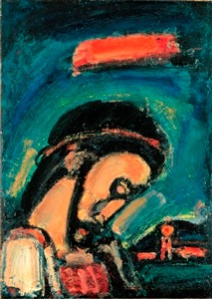
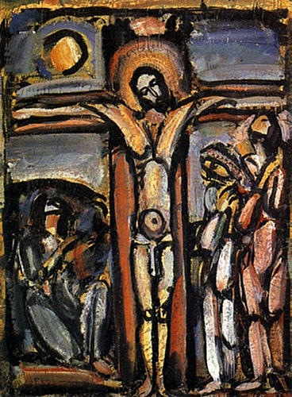
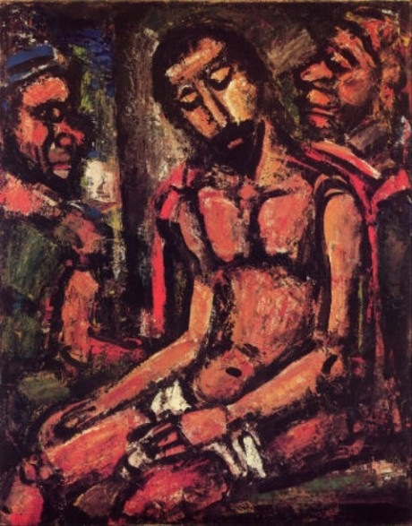
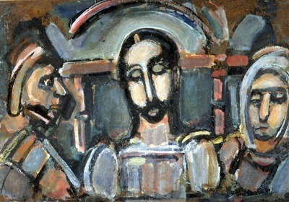

Slide 51
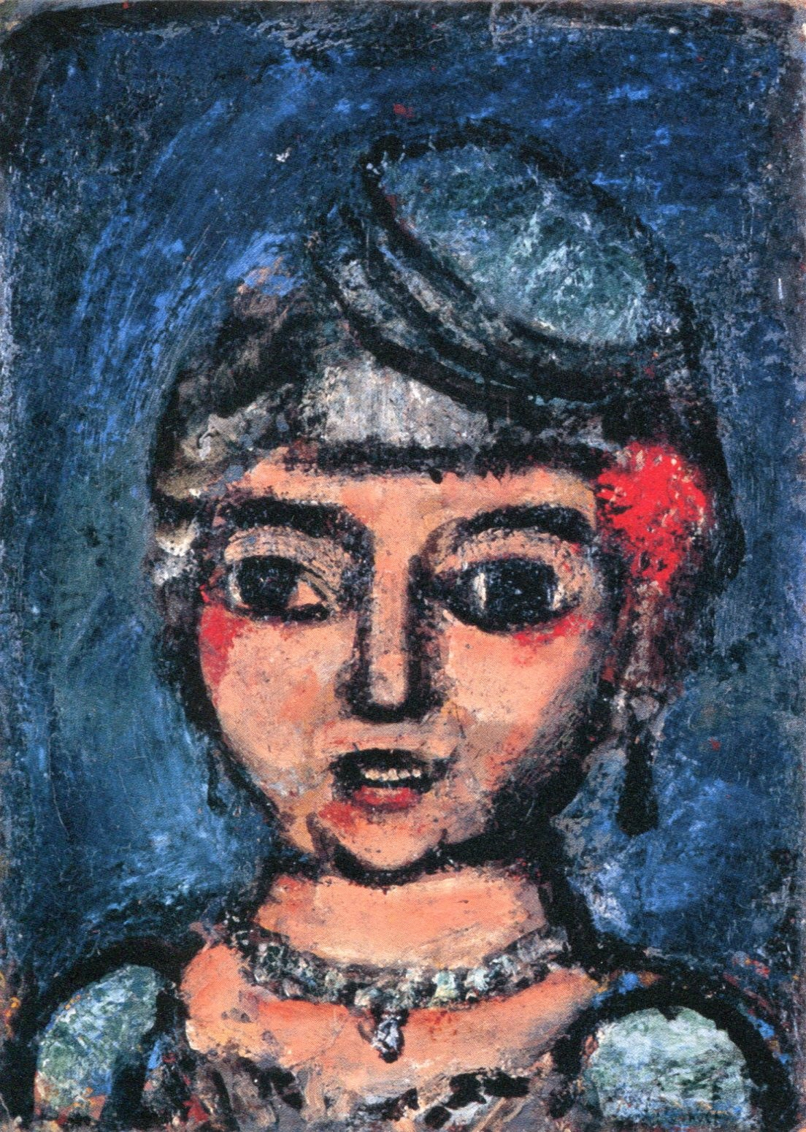
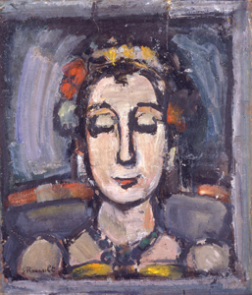
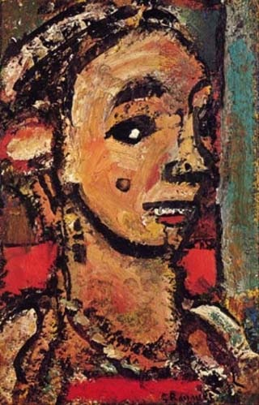
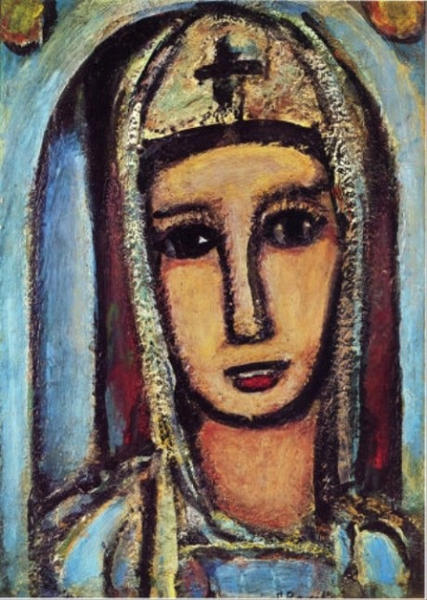
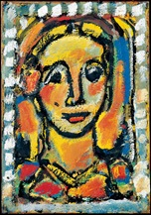
人物画

Slide 52
ポロック
神経にも宇宙にもつながる普遍性

Slide 53
Jackson Pollock
1912年1月28日 - 1956年8月11日
抽象表現主義の代表的な画家であり、彼の画法はアクション・ペインティングとも呼ばれた
抽象表現主義の画家たちの活躍により、1950年ごろから美術の中心地はパリではなくニューヨークであると考えられるようになった。

Slide 54
ドリッピング（たらし絵）
キャンバスを床に置き上から絵の具をしたたらせるという技法
上も下もわからない
上手い下手もわからない

Slide 55
ポロックの魅力
キャンバスに何をしてもいい
子供が訳の分からない絵をわーっと描くように
描きたいという衝動
脳の中のネットワークや宇宙の星の奇跡にも見える
絵の中に入り込んでしまうくらい近づく
偶然性を味方につけた強み

Slide 56
何に見えるかな？

Slide 58
形に捉えられないものを想像する
神経・愛・空気・死・希望・宇宙・性格
意識・無意識・感情・空気感・緊張感

Slide 59
やってみよう！
形に捉えられないものを想像して描いてみよう

